Slide 1
基板－板金（筐体）共振解析 ソフト
北川工業株式会社

Slide 2
電子機器の放射ノイズ要因
（１）エネルギーの発生
（２）エネルギーを放射するアンテナ
高周波成分を含む信号
LSIの電源電流
配線、ケーブル、開口部
プレーンによるアンテナ構造
2つの要素が重なった場合、放射ノイズが増大
対策の
考え方
放射ノイズを抑制するためには、エネルギーか
アンテナ構造の要因を対策することが重要

Slide 3
基板－板金（筐体）共振解析ソフトのメリット
電気基板がノイズ放射をする要因の一つに平行平板共振によるアンテナ構造があります。
「多層基板内の電源層-GND層」間で形成される平行平板共振による放射ノイズの悪化に対しては、設計段階でパスコンの最適配置及び基板の共振解析を行い最適な基板設計をすることができます。
しかし「基板GND層-近接する金属（主に筐体やヒートシンクなど）」間で形成される平行平板共振いよる放射ノイズの悪化に対しては、製品組立て後のEMC試験で問題が発見されるケースが見られます。
「基板－板金（筐体）共振解析」ソフトは、設計段階で「基板GND層と近接する金属（筐体やヒートシンクなど）」間にできる平行平板共振の解析をすることができます。この解析ソフトを使用することでノイズを抑制する最適なGNDポイント数を確認することが可能となります。
弊社ホームページに「基板－板金（筐体）共振解析」ソフトを設計支援ツールとしてFreeでご使用いただける環境を開設いたしました。
※電子機器で構成される代表的なアンテナ構造 ７P参照

Slide 4
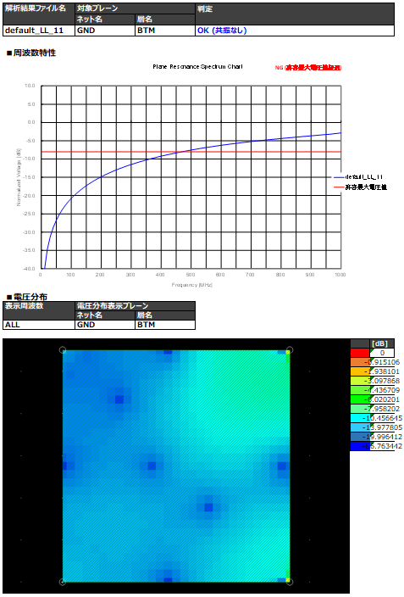
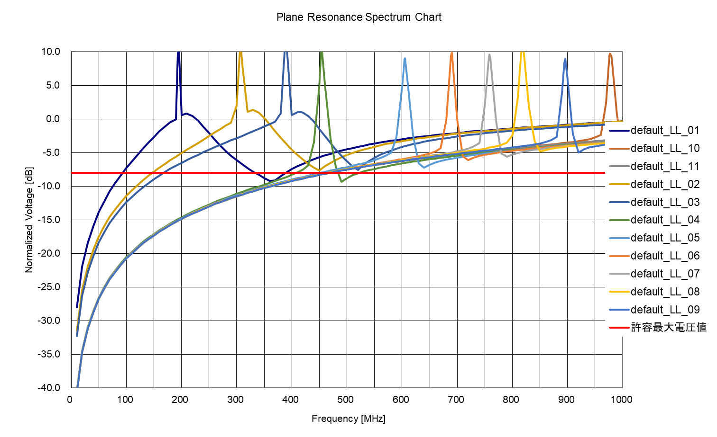
基板－板金（筐体）共振解析FreeソフトのOUTPUT
解析結果のOUTPUTは、2つあります。
①GNDポイント数を10個まで変更した場合の共振周波数結果
②GNDポイント数毎の共振周波数特性・基板ノイズ分布・コンタクト座標データ
解析結果は、GAP寸法に対応した弊社のオンボードコンタクト（OG)の
モデル情報によりシミュレーションした結果になります。

Slide 5
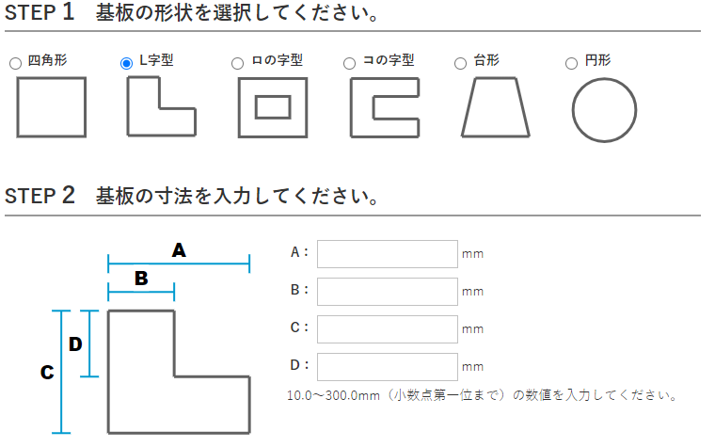
基板－板金（筐体）共振解析Freeソフトの作業フローのイメージ
【作業フロー】
①HP会員登録
②共振解析ソフトをクリック
③標準基板形状を選択し寸法入力
④基板－板金間 GAP寸法入力
⑤シミュレーションを実行 クリック
⑤結果 メール連絡 5分～15分後
レポートダウンロード（エクセルデータ）
GNDポイント数による共振周波数を
確認することができます。

Slide 6
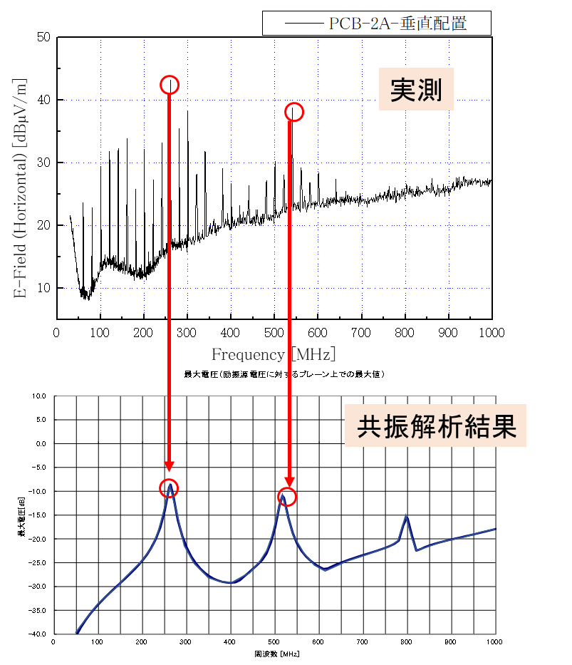
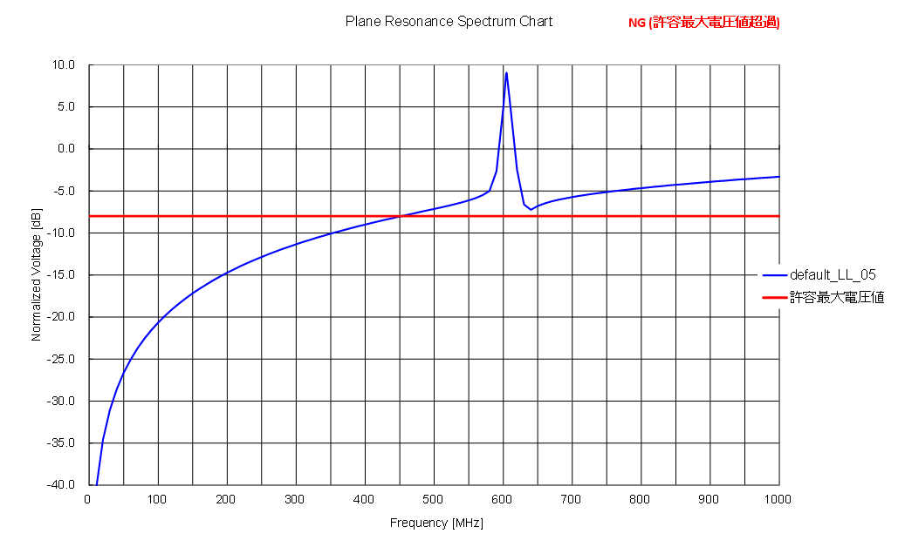
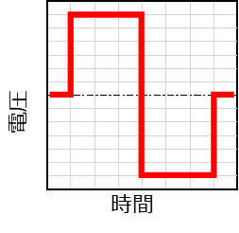
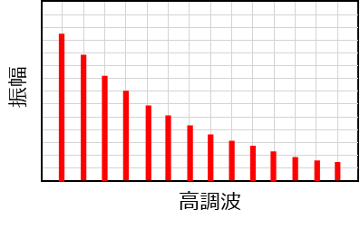
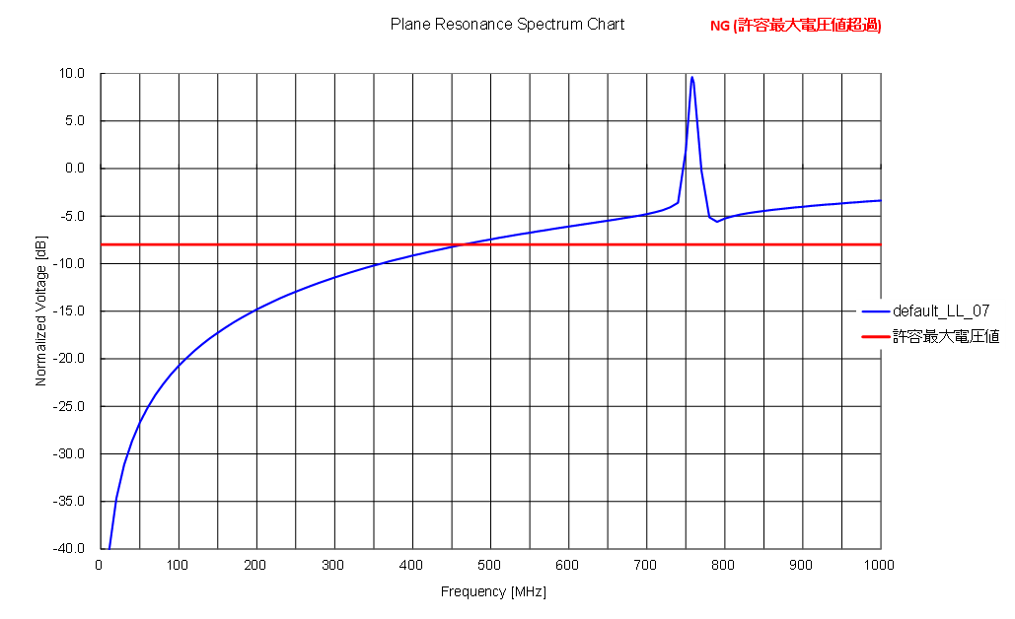
基板－板金（筐体）共振解析データの活用方法
基板－板金（筐体）で形成される平行平板共振によるアンテナ構造
①基板で発生する周波数成分の要因の一つに
信号の矩形波があります。
周波数成分※１は、基本波とその整数倍を
持ちます。※２
矩形波の高調波成分以外にもクロック周波数
の高調波など他にもあるので注意ください。
②基板－板金（筐体）で形成される平行平板
共振周波数特性に高調波成分の周波数特性
が一致すると強いノイズが放射される場合
があります。
③基板で発生しうる高調波成分の周波数特
性と解析結果から得られる共振周波数特
性が一致しないGNDポイント数の取り方
を選択しノイズ発生が抑えられるように
設計します。
例 ピークがずれているGNDポイント数
GNDポイント数５個の共振基板と発生しうる周波数特性
※１ 矩形波の立ち上がり速さにより周波数が
決まります。
※２ 高調波は、きれいな矩形波は、奇数倍だ
けですが、線路の反射などにより偶数波
も発生する場合があります。
例 ピークが一致しているGNDポイント数
GNDポイント数７個の共振基板と発生しうる周波数特性

Slide 7
アフターフォロー
簡易版のデータでなく 詳細の解析を希望の場合は、下記問い合わせにご連絡をお願いします。弊社よりご連絡いたします。
Web-staff＠kitagawa-ind.co.jp
販売促進部
準備いただく資料
①機密契約の取り交わし
②基板CADデータ
対応ソフト
以上

Slide 8
補足資料 電子機器で形成される代表的なアンテナ構造
筐体から出るケーブル
筐体の開口部
基板から出るケーブル
ダイポール
アンテナ構造
モノポール
アンテナ構造
ループ
アンテナ構造
基板
平行平板共振
モノポール
アンテナ構造
平行平板共振
ヒートシンク
ダイポポール
アンテナ構造
ループ
アンテナ構造

